Slide 1
Diseño de pruebas en un entorno aleatorio para exploración por medio de drones con
inteligencia de enjambre
Jose Ignacio Granados Marín
Contraparte: MSc. Luis Alberto Chavarría Zamora
Institución: Instituto Tecnológico de Costa Rica

Slide 2
Tabla de Contenidos
01
02
03
04
05
Planteamiento
del problema
Objetivos general
y específicos
Descripción de la propuesta de solución y resultados esperados
Avance del proyecto
Conclusiones

Slide 3
Planteamiento del problema
01
La exploración de un territorio aleatorio mediante un único drone es una actividad que puede llegar a tomar más tiempo de lo necesario y consumir más recursos que pueden ser limitados. Por lo que, para obtener la mayor eficiencia y eficacia de los drones a disposición, se implementarán métodos de exploración coordinada para observar y analizar su respectivo comportamiento ante entornos aleatorios.

Slide 4
Objetivos general y específicos
02
Objetivo general | Validar un determinado algoritmo de inteligencia de enjambre mediante la implementación de pruebas simuladas en un entorno aleatorio controlado.
Objetivos específicos | Seleccionar una solución de algoritmo de enjambre que sea viable para explorar un territorio en vista de las capacidades de hardware.
 | Diseñar la solución seleccionada a través del uso de Python y la biblioteca Pybullet para analizar el comportamiento de la misma en un determinado entorno aleatorio utilizando drones Crazyflie.
 | Analizar la solución escogida mediante el uso del Firmware del drone Crazyflie para determinar la factibilidad y confiabilidad de los resultados.
 | Evaluar las ventajas del algoritmo implementado y su respectiva simulación con base en una futura etapa del proyecto, para realizar un análisis previo de un posible escenario real mediante el uso de más drones Crazyflie.

Slide 5
Propuesta de solución:
algoritmo de enjambre
Optimización de enjambres de partículas (PSO)
Optimización de colonias de hormigas (ACO)
Colonias de abejas artificiales (ABC)
Inicializa un enjambre de partículas el cual atraviesa el espacio de aleatorio en busca de la mejor posición global óptima
Actualiza los rastros de feromonas y la orientación de las hormigas alrededor del espacio de búsqueda
Emplea un conjunto de abejas igual al número de fuentes de alimento alrededor de la colmena. Las abejas respectivas buscan su
fuente de alimento y regresan
a la colmena

Slide 6
Propuesta de solución:
Motor de física
Pybullet
Gazebo
Webots
Módulo de Python que es utilizado para realizar simulaciones de física, robótica y aprendizaje
de refuerzo profundo
Colección de bibliotecas de software de código abierto diseñadas para simplificar el desarrollo de aplicaciones
de alto rendimiento como codificación de vídeo,
simulación y gestión
de procesos
Aplicación de escritorio
de código abierto y multiplataforma que
se utiliza para simular diversos tipos de robots

Slide 7
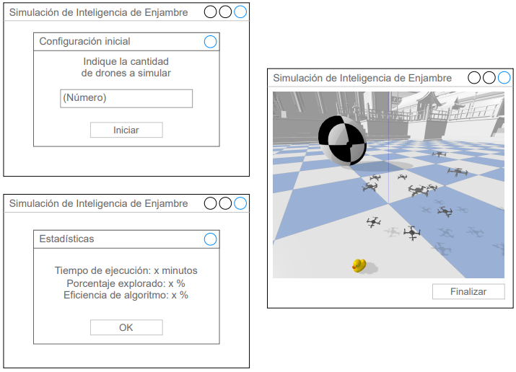
Resultados esperados
03

Slide 8
Avance del proyecto
04
Pruebas en Pybullet
Algoritmo PSO

Slide 9
Conclusiones
05
Evaluación objetiva del trabajo desarrollado
Aporte a la resolución del problema planteado
Trabajo a realizar en la segunda mitad del proyecto

Slide 10
Bibliografía
Algoritmos de enjambre
Lutkevich, B., Earls, A. R. (2021, 7 diciembre). drone (UAV). IoT Agenda. https://www.techtarget.com/iotagenda/definition/drone
Sun, W., Tang, M., Zhang, L., Huo, Z., Shu, L. (2020). A survey of using swarm intelligence algorithms in IoT. Sensors, 20(5), 1420. https://www.mdpi.com/1424-8220/20/5/1420
Bose, S. (2023, 8 enero). Test Environment: A Beginner’s Guide. BrowserStack. https://www.browserstack.com/guide/what-is-test-environment
Motores de física
Pybullet. (2022, 20 mayo). PyPI. https://pypi.org/project/pybullet/
Gazebo. (s. f.). https://gazebosim.org/home
Webots: robot simulator. (s. f.). https://cyberbotics.com/

Slide 11
Muchas gracias
Tienen alguna pregunta?
Jose Ignacio Granados Marín
Ingeniería en Computadores
No. Carné: 2018319698

